Slide 1
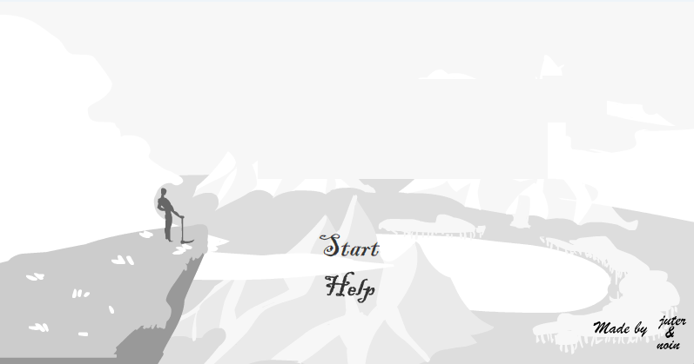

The legacy of Gockgang-E
2022182021
송광민
Notes:
안녕하십니까 저는 이번 2d 게임 프로그래밍의 발표를 맡게 된 송광민입니다.

Slide 2
레거시 오브 곡괭이란?
플래시 게임 킹 오브 곡괭이의 모작
장르: 액션 RPG
컨셉: 던전을 돌면서 돈을 모아 강한 장비를 사서 점점 더 강한 적들과 싸우고 최종적으론 강한 보스를 쓰러트리는 게임
Notes:
제가 이번에 개발할 레거시 오브 곡괭이는 플래시 게임 킹 오브 곡괭이의 모작으로
던전을 돌아서 모은 돈으로 점점 강해져서 마지막엔 보스를 쓰러트리는 액션 rpg입니다

Slide 3
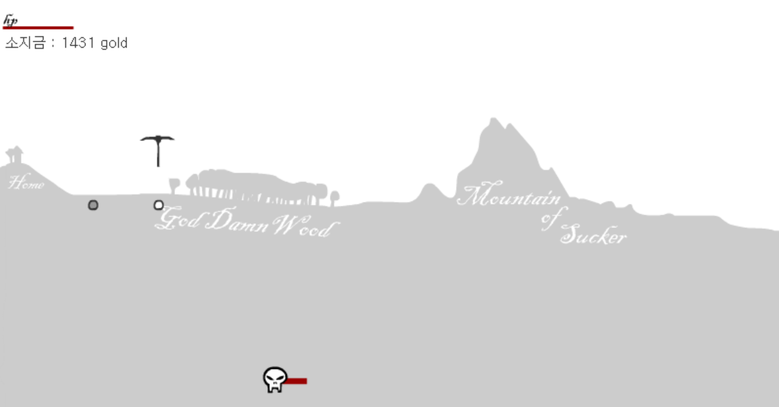
그저 오른쪽으로 진행하라
Notes:
플레이는 아주 간단합니다. 계속 오른쪽으로 진행하면 됩니다

Slide 4
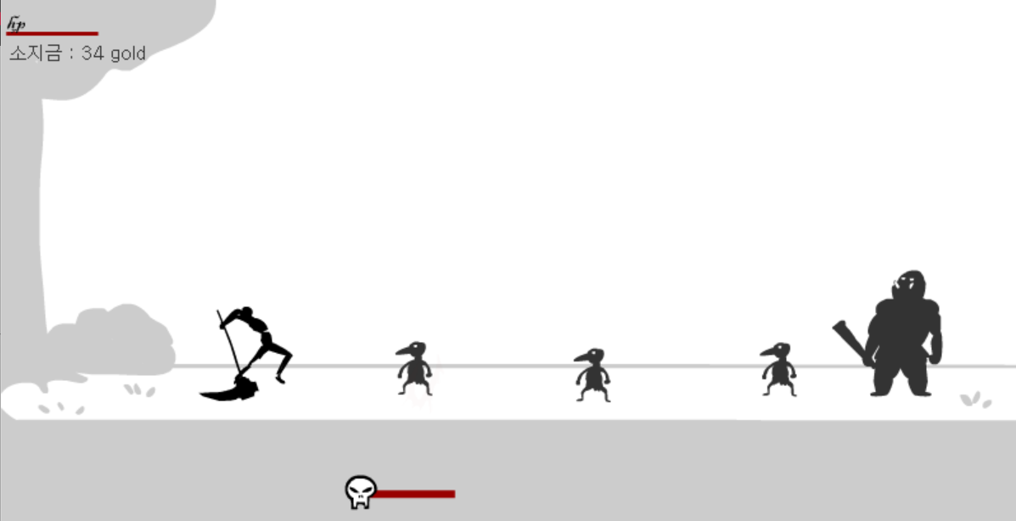
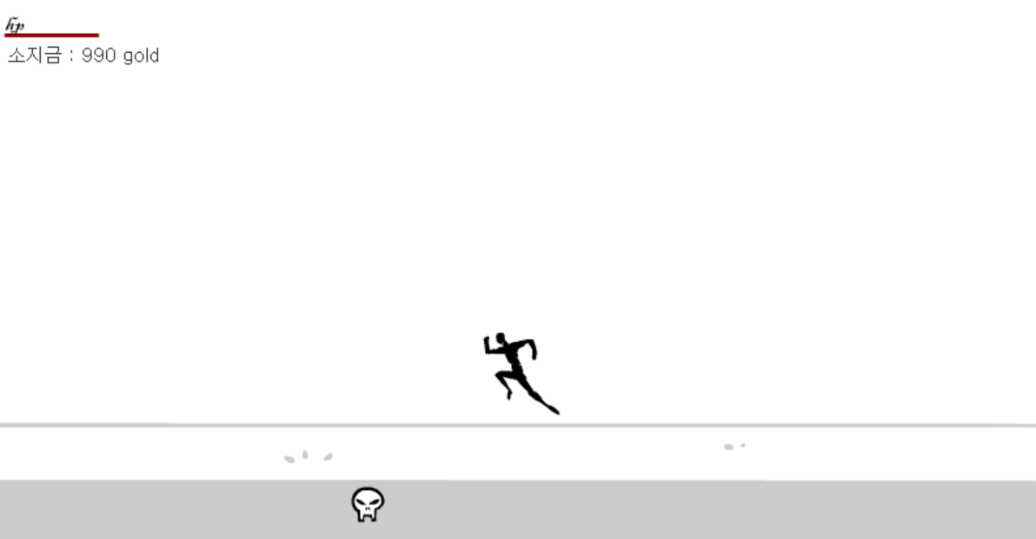
Notes:
앞을 막아서는 몬스터를 쓰러트리고 오른쪽으로 가시면 다음 던전으로 가는 맵을 열 수 있습니다

Slide 5
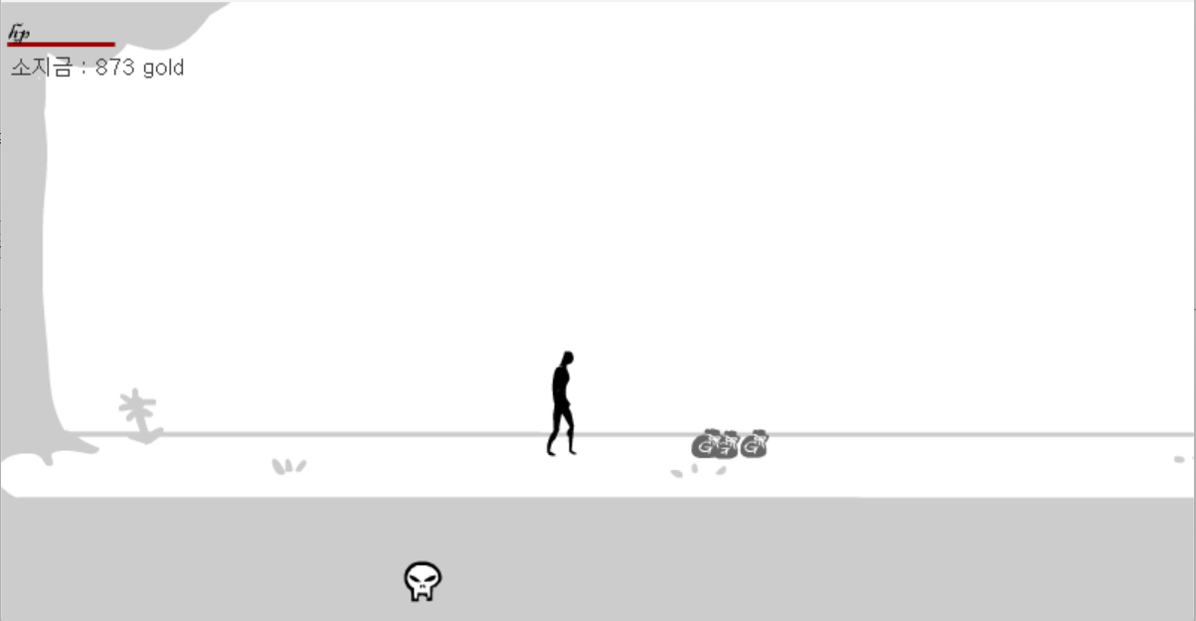
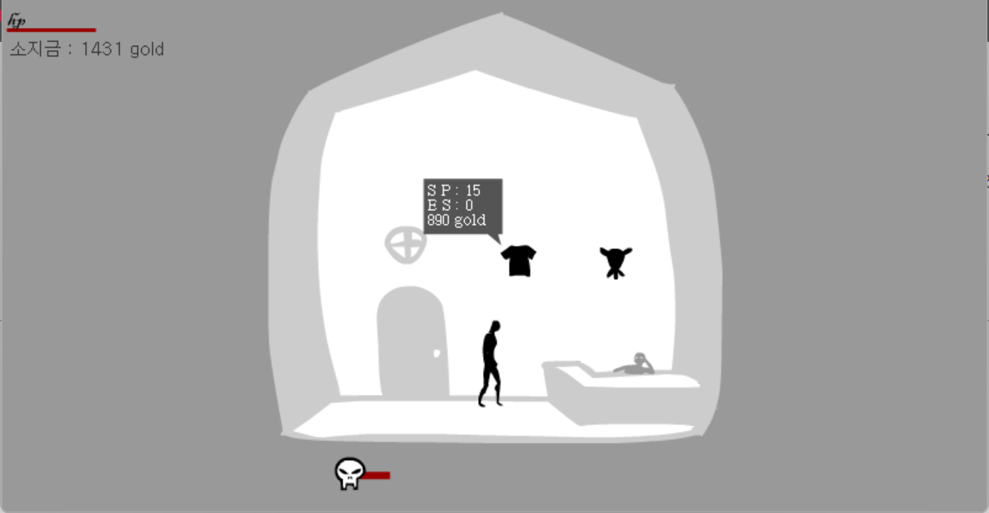
강한 몬스터를 쓰러트리고 더욱 강해져라
Notes:
그리고 몬스터를 쓰러트리면 얻는 돈을 모아 강한 장비를 사서 더 강해질 수 있습니다

Slide 6
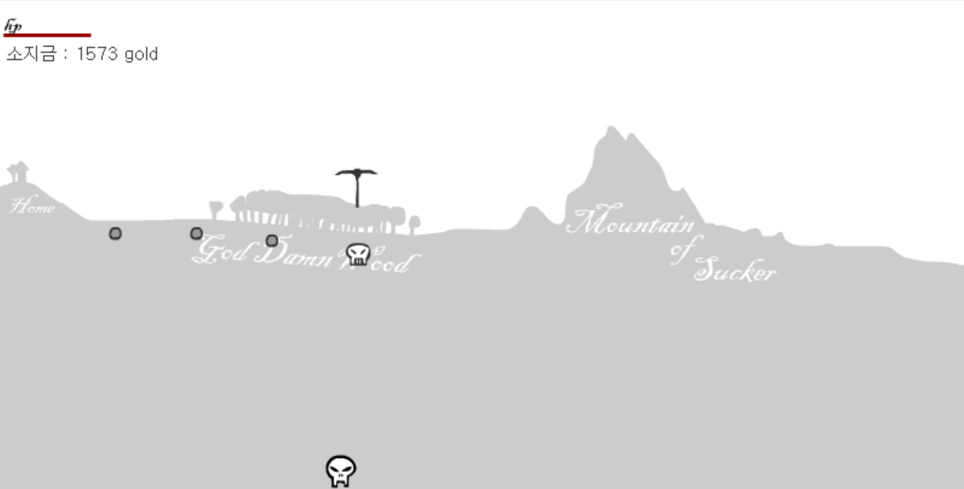
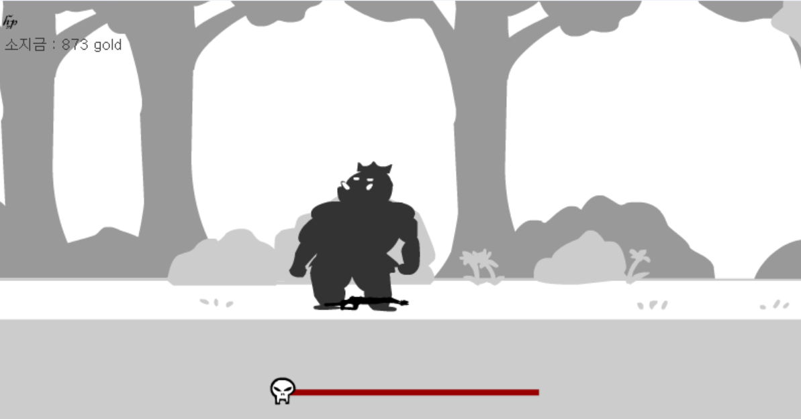
보스를 쓰러트리고 최강이 되자
Notes:
그리고 충분히 강해졌다 싶으면 다시 오른쪽으로 진행해서 보스를 쓰러트리면 됩니다.

Slide 7
개발 일정
1주차 : 캐릭터의 조작 구현(이동, 점프, 공격)
2주차 : 맵 구성 구현(마을, 월드맵, 전투맵)
3주차 : 적 구현(생성과 이동)
4주차 : 돈과 상점 시스템 구현
5주차 : 점프공격 구현
6주차 : 적 충돌 구현(한번 데미지를 받으면 1초 무적)
7주차 : 보스 공격 구현
8주차 : 사운드 추가
9주차 : 버그수정

